Slide 1
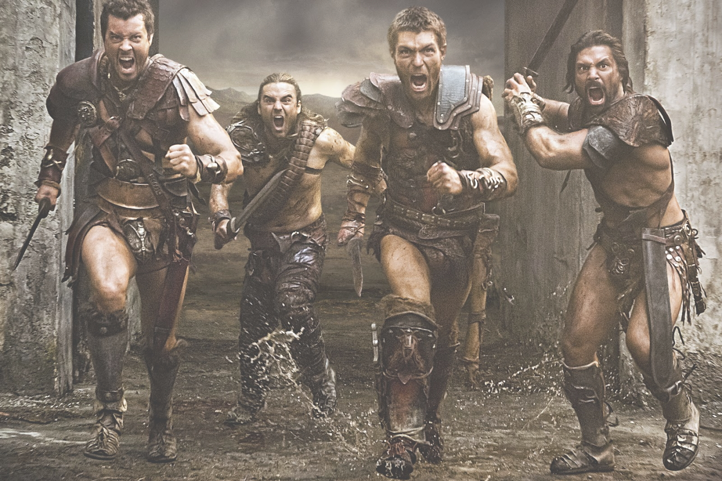
Az ókori Róma
A köztársaság kora
Kr. e. 510 – Kr. e. 27
A POLGÁRHÁBORÚK KORA

Slide 2
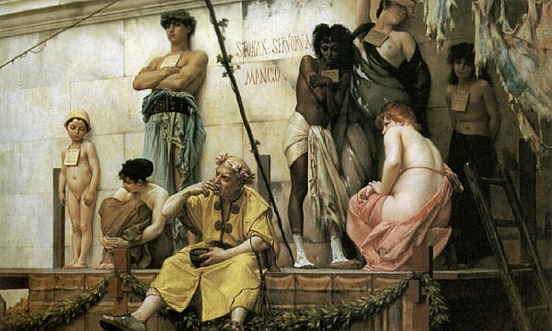
A rabszolgák, a rabszolgakereskedelem
Rabszolgák – hadifoglyokól, kalózok által elhurcolt emberekből
A legnagyobb rabszolgapiac Délosz szigetén volt
Jogait tekintve nem számított embernek – „beszélő szerszámnak” tekinették
Alkalmazásuk:
mezőgazdaságban,
bányákban,
hivatalokban,
gladiátorokként, …

Slide 3
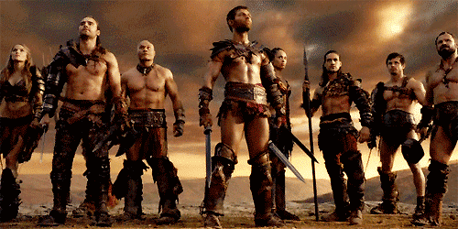
Rabszolgalázadások
Kr. e. 138 – szicíliai rabszolgalázadás (200 000 résztvevő)
Kr. e. 104-101 – második szicíliai rabszolgalázadás
Kr. e. 73-71 – Spartacus lázadása (6 000 rabszolga)

Slide 4
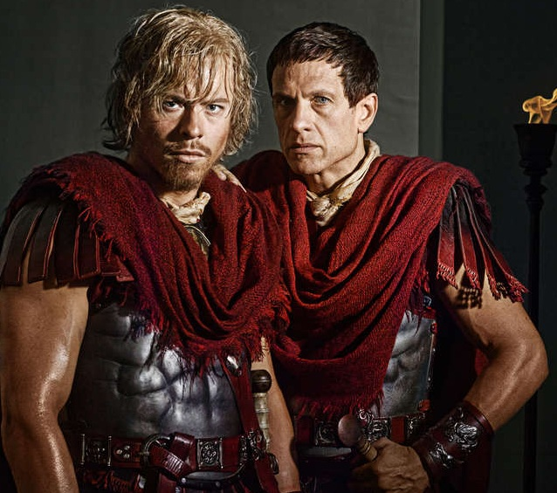
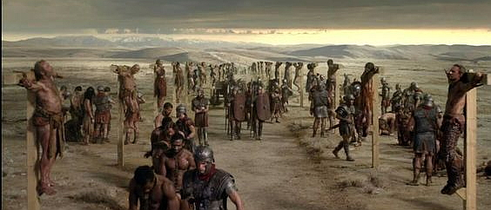
Spartacus rabszolgalázadásának leverése
Spartacust harcban megölik, a követőit keresztre feszítik (Via Appia, 212 km Róma és Brundisium között)
Legyőzői: Pompeius és Crassus
Kr. e. 70-ben consulok lettek
néppárti intézkedések:
  a néptribunusok jogkörének visszaállítása
  a lovagok helyzetének erősítése

Slide 5
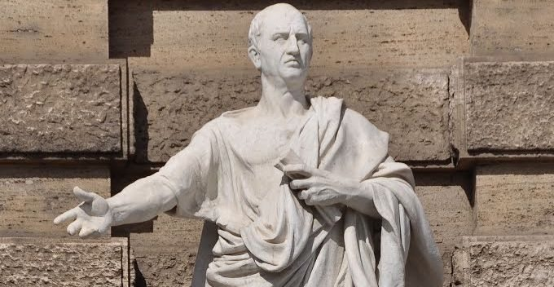
Magistratusi és egyéb tisztségek az ókori Rómában
Consul – Róma legfőbb magistratusa, Róma vezetője a köztársaság korában
Praetor – Rómában a városi rend fenntartása, bíráskodás, a Consul távollétében helyettesíti őt
Proconsul – volt Consul, akit újraválasztottak, hogy Róma valamely PROVINCIÁJÁT (tartományát) vezesse a Consul távollétében
Censor - a római lakosság és vagyona összeírása – végrehajtása
Questor – ügyész, a közpénzek beszedése/elosztása
Néptribunus - a plebejusok érdekeinek védelme, jogaik feletti őrködés
Imperator – consul/proconsul, aki GYŐZTES
hadvezérként tér vissza Rómába
Dictator – rendkívüli tisztség – veszélyhelyzet
esetén választották, max. 6 hónapra,
teljhatalmú vezető
Pontifex maximus – a római vallás legfelsőbb papja

Slide 6
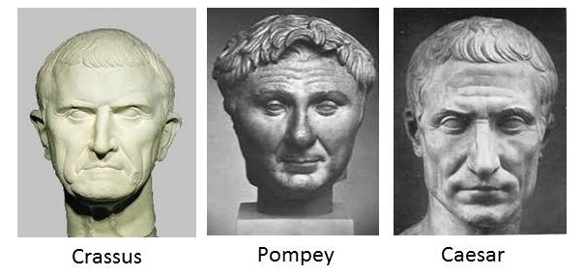
Az első TRIUMVIRÁTUS (három férfiú szövetsége)
Crassus és Pompeius között ellentétek voltak
Julius Caesar kibékíti őket, és titkos hármasszövetséget hoznak létre (Kr. e. 60), hogy támogatják egymást a vezető tisztségek megszerzésében – a szenátussal szemben
Caesar consul lesz, majd proconsul Galliában (a pro consul cím a consul cím meghosszabbítása a következő 1 évre „pro consule imperium”)
Crassus proconsul Syriában, Pompeius Hispaniában

Slide 7
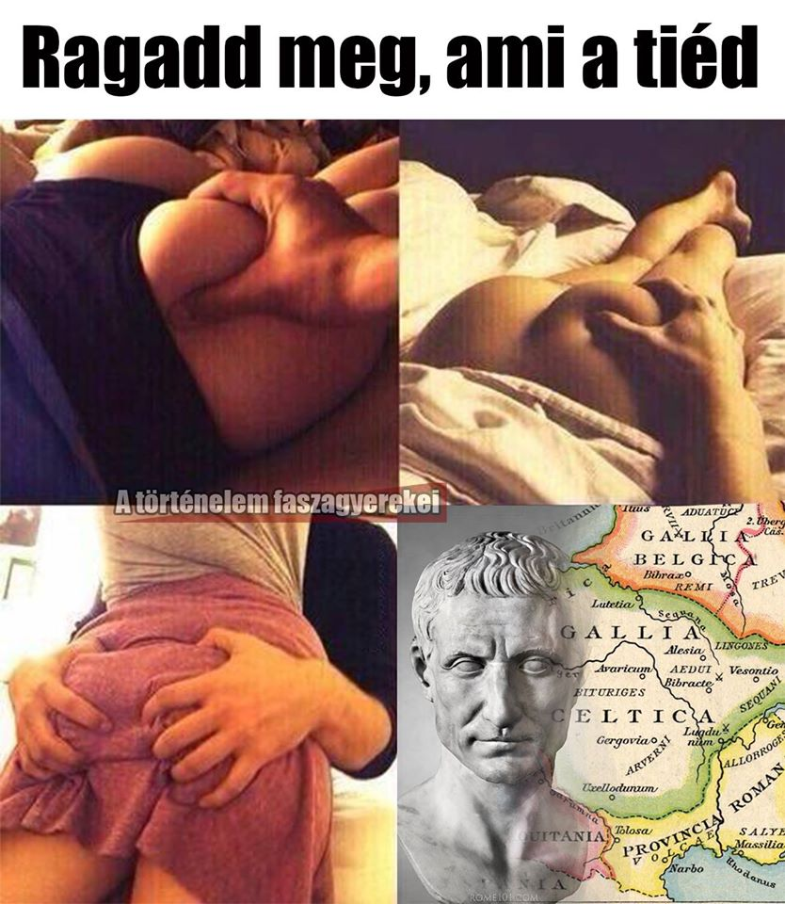
Az első triumvirátus
Caesar a katonái feltétlen hűségét és a római nép csodálatát vívja ki hatalmas hadi sikereivel – Gallia teljes meghódítása, a belgák leigázása, átkel a La Manche csatornán Britanniába. A római birodalom egyik legbefolyásosabb hadvezérévé válik – megnő a politikai hatalma.

Slide 8
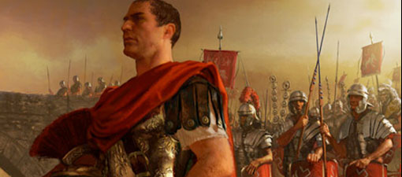

Az első triumvirátus felbomlása
  Crassus egy hadjárat során meghal, és Pompeius, tartva Caesar növekvő hatalmától a szenátus oldalára áll
  A szenátus Caesart Kr. e. 49-ben Rómába rendeli, hogy elszakítsa hadseregétől, Caesar viszont a hadserege élén vonul Róma felé
  Átlépi a Rubicon folyót
  ALEA IACTA EST = A kocka el van vetve (nincs visszaút)

Slide 9
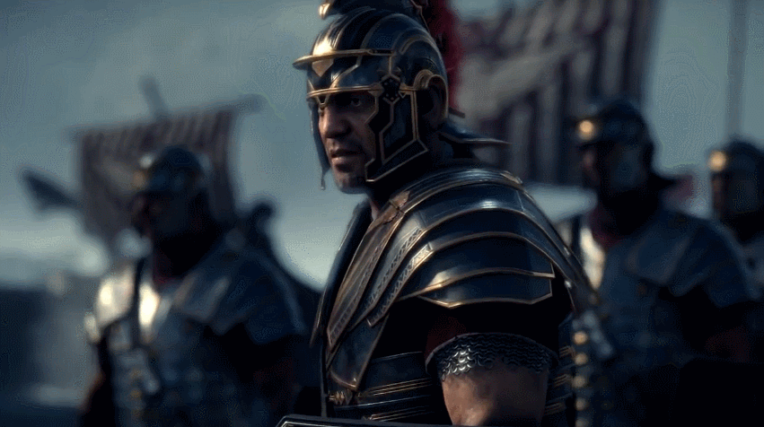
Az első triumvirátus felbomlása
  Polgárháború dúl Rómában, Caesar legyőzi Pompeius seregeit – Pompeius a Balkánra menekül
  Caesar bevonul Rómába (Veni, Vidi, Vici) és a szenátus konzullá választja
  Pompeiustól meg kell szabadulnia - a végső ütközetre Görögországban PHARSZALOSZ-nál Kr. e. 48-ban kerül sor – Caesar legyőzi Pompeiust!

Slide 10
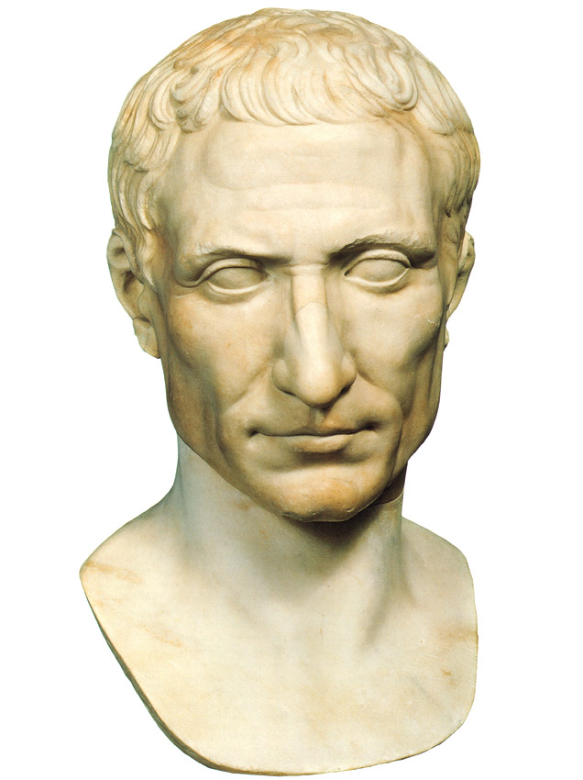
Caesar egyeduralma
  A megrémült szenátus Caesart örökös diktátorrá választotta (a köztársaság és a szenátus hatalma már csak látszat)
  Pontifex Maximus, néptribunus, örökös censor és imperator
  Caesar a birodalmat erősítő reformokat hajtott végre:
    Földet osztott a nincsteleneknek
    Értékálló aranypénzt veretett
    A provinciákban élőknek is polgárjogot adott
    A szenatus létszámát 900-ra emelte
    Naptárreformot vezetett be – JULIANUS naptár

Slide 11


Slide 12
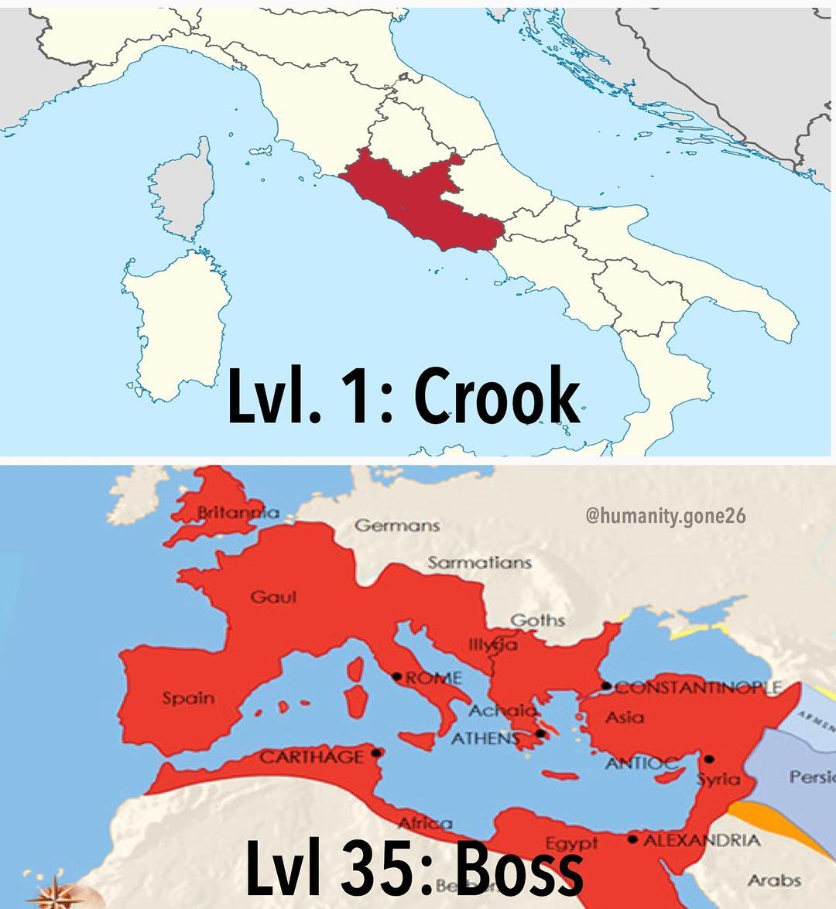

Slide 13
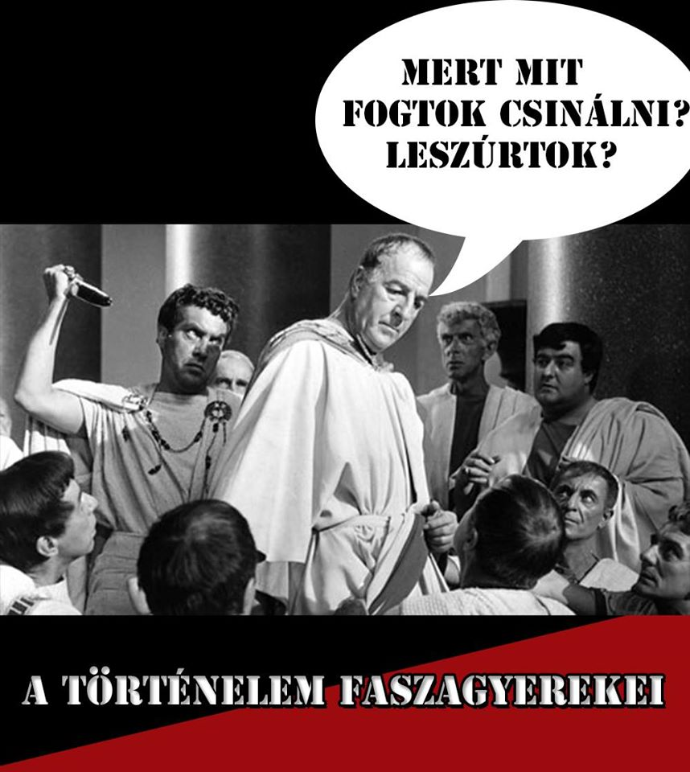
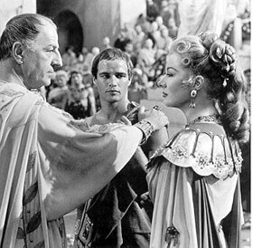
Caesar bukása
Caesar lebecsülte a köztársaság hagyományait és ezért a szenátus egyes tagjai összeesküdtek ellene (Cassius, Brutus)
Kr. e. 44
Et tu mi fili Brute!
„...óvakodj március idusától!“

Slide 14
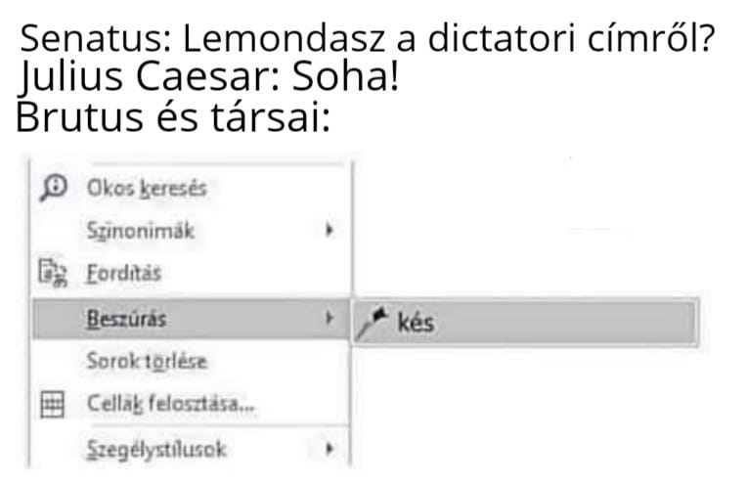

Slide 15
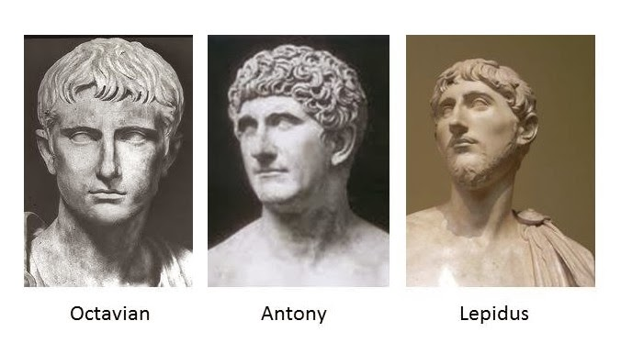
Julius Caesar halála után
Hatalomra törő vezetők:
1. Marcus Antonius – Julius Caesar egyik tehetséges parancsnoka
2. Lepidus – a lovasság vezetője
3. Julius Caesar kijelölt utódja (unokaöccse) – Caius Iulius Caesar Octavianus

Slide 16
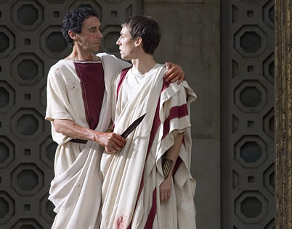
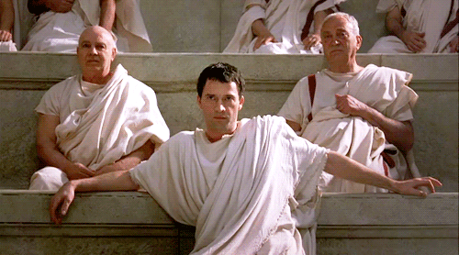
A második triumvirátus
Kr. e. 43-ban a szenátus a merénylők (Cassius és Brutus) oldalára áll
Julius Caesar veteránjai és unokaöccse a szenátus ellenében megkötik a második triumvirátust (Kr. e. 43)

Slide 17
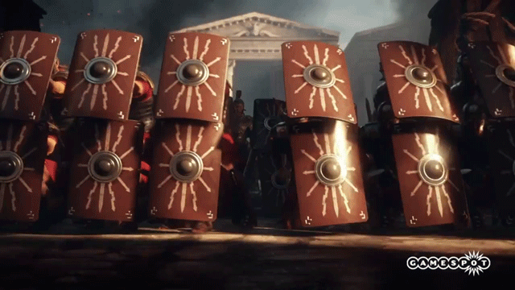
A triumvirek és Julius Caesar merénylőinek küzdelme
Kr. e. 42 – PHILIPPI csata a triumvirek legyőzik Caesar merénylőit (Cassius és Brutus meghal)

Slide 18
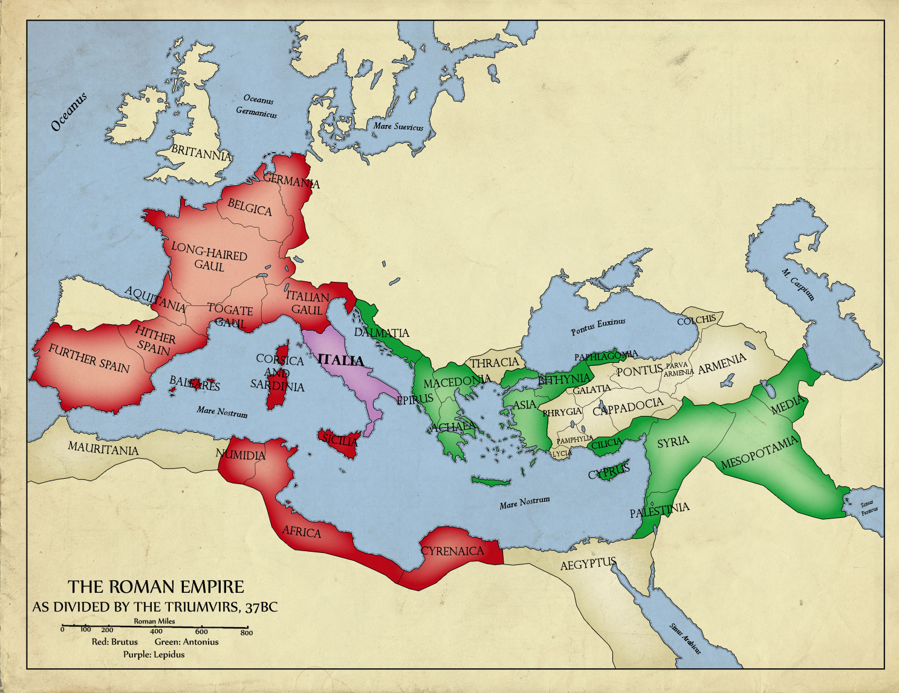
A római birodalom felosztása a triumvirátus által

Slide 19
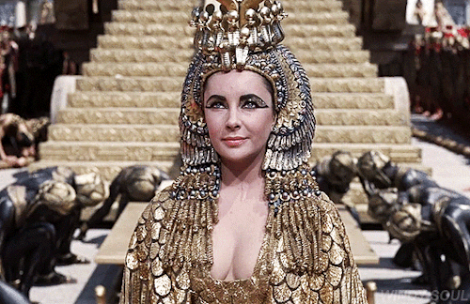
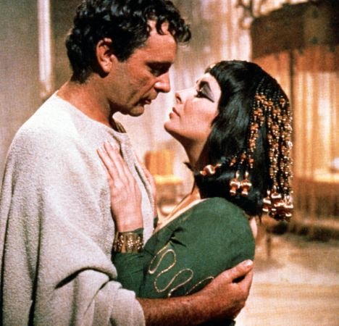
Octavianus és Marcus Antonius küzdelme
Lepidus hamarosan a háttérbe szorult
Marcus Antonius és Octavianus is egyeduralkodó akart lenni
Marcus Antoniust Egyiptom királynője, VII. Kleopátra támogatta a párthusok ellen, Antonius Róma támogatását biztosította Cleopátrának Egyiptom trónjához
Octavianust a rómaiak többsége támogatta

Slide 20
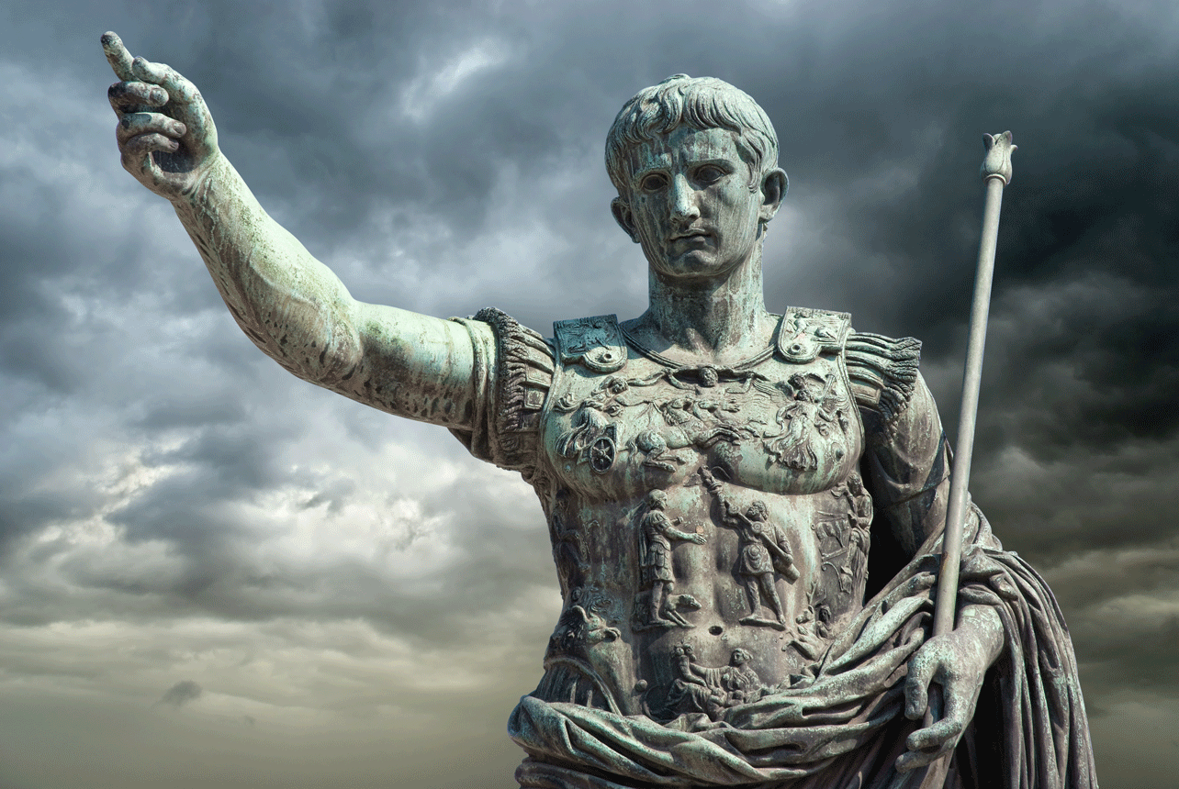
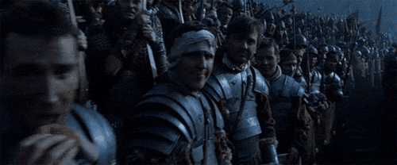
Octavianus és Antonius küzdelme
Octavianus legyőzi Antoniust ACTIUM-nál (Görögo.) Kr.e. 31-ben
Octavianus egyeduralma elkezdődött

Slide 21
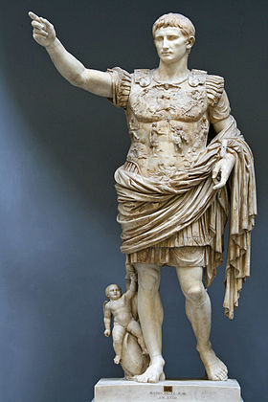
Octavianus egyeduralma – a principátus kezdete
Az egész hadsereg Octavianus irányítása alatt állt, ezen alapult a hatalma
Kr. e. 27-ben „lemond“ a hatalomról és bejelenti a KÖZTÁRSASÁG helyreállítását
A „hálás“ szenátus a legmagasabb tisztségekkel ruházza őt fel

Slide 22
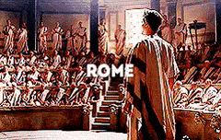
Octavianus egyeduralma – a principátus kezdete
Octavianus egy személyben a consul, a néptribunus (sérthetetlenség, vétójog), a censor (saját híveit ültethette a szenátusba) és a pontifex maximus (az állami vallás főpapja)
A szenátustól megkapja az AUGUSTUS címet (istentől gyarapított férfiú, ezt később személynévként használja!!!) és a PRINCEPS (első polgár) címet, amiről a köztársasági formákkal leplezett egyeduralmi rendszere a nevét kapta- a PRINCIPÁTUS.
Teljes neve: Imperator Caesar Augustus divi filius

Slide 23
KÖSZÖNÖM A FIGYELMET!

